Slide 1





ผู้จัดทำ
นาย คมสันต์ ทิวงศ์ รหัส 41013522 3P
นาย บุญร่วม ศิริพันธ์ รหัส 41013537 3P
อาจารย์ที่ปรึกษา
ดร.วิศิษฏ์ หิรัญกิตติ

Slide 2

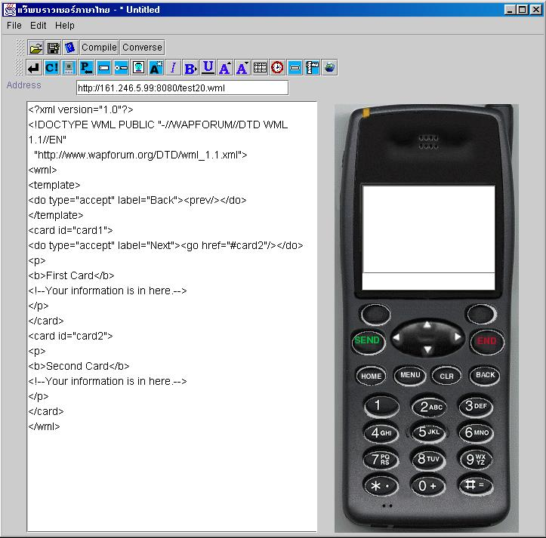



Slide 3




WAP Forum
WAP Developer
Mobile User
WAP Browser
Thai WAP Browser

Slide 4

1. เพื่อการศึกษาโครงสร้างทางเทคโนโลยีและการทำงานของแว็พ
2. เพื่อการศึกษาโครงสร้างภาษาและไวยากรณ์ของภาษา WML
3. เพื่อสร้างแว็พบราวเซอร์ภาษาไทยที่สามารถแสดงผลภาษาไทยได้
4. เพื่อเป็นแนวทางในการพัฒนาแว็พบราวเซอร์ภาษาไทยต่อไป

Slide 5

1.บราวเซอร์สามารถแสดงผลได้ถูกต้องตามหลักการของไวยากรณ์ภาษา WML
2. อิดิตเตอร์สามารถทำให้เขียนโปรแกรมภาษา WMLได้
3.บราวเซอร์สามารถแสดงผลข้อมูลเป็นภาษาไทยได้
4. อิดิตเตอร์สามารถรองรับการเขียนโปรแกรมภาษา WML ที่เป็นภาษาไทยได้

Slide 6

1.ศึกษาโครงสร้างและการทำงานของแว็พ
2. ศึกษาวิธีการติดตั้งเซิร์ฟเวอร์เพื่อเป็นแว็พเซิร์ฟเวอร์
3. ศึกษาไวยากรณ์ของภาษา WML รวมถึงการเขียนโปรแกรมภาษา WML
4. รวบรวมข้อมูลเพื่อนำมาออกแบบโดยใช้ UML ในการวิเคราะห์
5. เขียนโปรแกรมตามที่ออกแบบไว้เพื่อให้เป็นแว็พบราวเซอร์ภาษาไทย
6. ทดสอบการทำงานของโปรแกรม

Slide 7

ฟังก์ชั่นในแว็พบราวเซอร์ภาษาไทย
เข้าไปชมแว็พไซต์ต่างๆ ตามที่ต้องการ
เขียนโปรแกรมภาษา WML

Slide 8
ส่วนประกอบต่างๆของ แว็พบราวเซอร์ภาษาไทย
ส่วนรับ URL
ส่วนปรับแต่งโปรแกรม
ส่วนรับการคอมไพล์
ส่วนแสดงไฟล์ WML
ส่วนเก็บแท็ก WML
WAP Parser
ส่วนแสดงผลบนโทรศัพท์มือถือจำลอง

Slide 9
ส่วนรับ URL จาก
ผู้ใช้
แว็พเซิร์ฟเวอร์
URL
URL
ส่วนแสดงผลบน
โทรศัพท์มือถือจำลอง
WML Parser
ไฟล์ WML
ไฟล์ WML
ไฟล์ HTML
ส่วนแสดงผลไฟล์
WML
การทำงานของโปรแกรมเมื่อชมแว็พไซต์ต่างๆ

Slide 10
แท็ก WML ต้องการ
ส่วนเก็บแท็กภาษา
WML
แท็ก WML
ส่วนแสดงผลไฟล์
WML
แท็ก WML ต้องการ
ไฟล์ WML
ส่วนแสดงผลบน
โทรศัพท์มือถือจำลอง
ไฟล์ HTML
WML Parser
การทำงานของโปรแกรมเมื่อผู้ใช้เขียนโปรแกรม

Slide 11
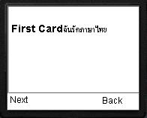
หน้าที่ของ WAP Parser
WAP Parser
ไฟล์เอกสาร WML
ไฟล์เอกสาร HTML

Slide 12
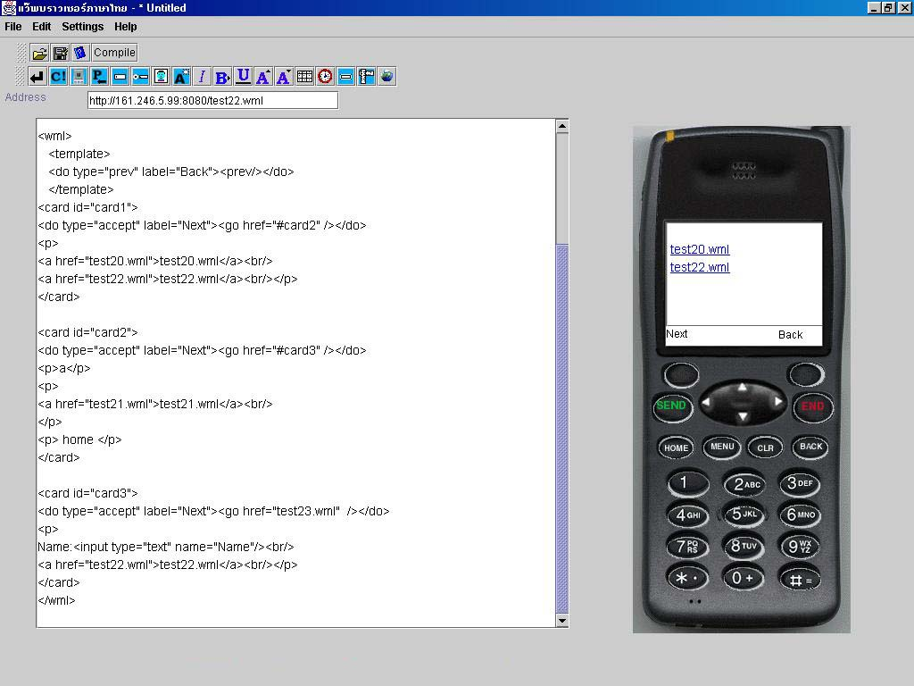
http://161.246.5.99:8080/test22.wml
รับจาก URL ที่ต้องการ

Slide 13
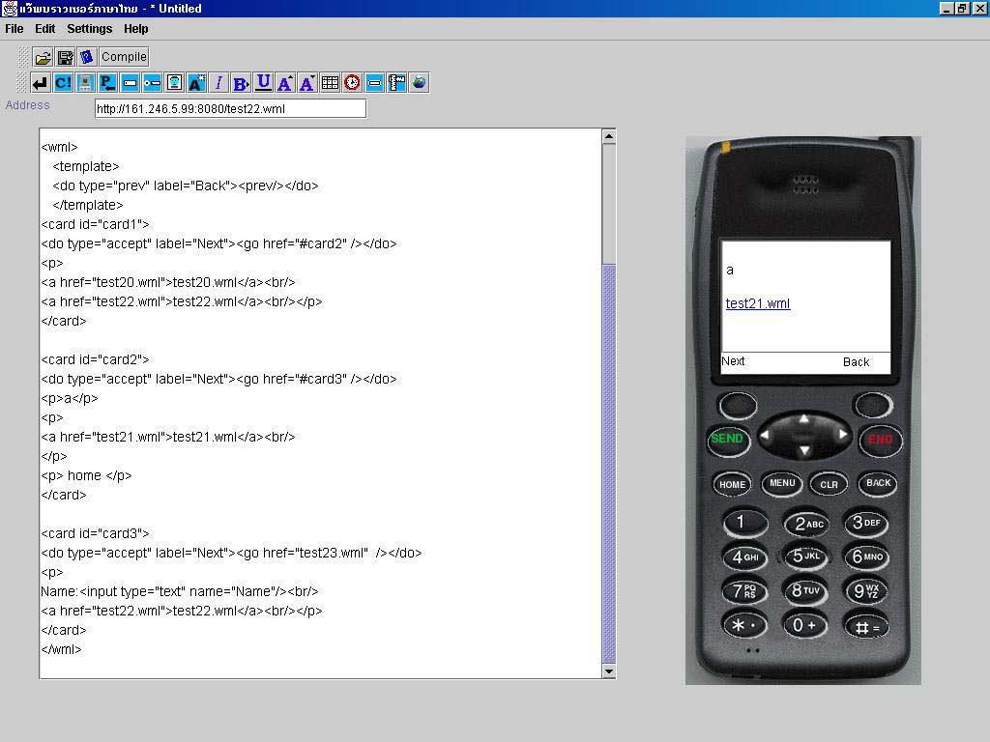
http://161.246.5.99:8080/test22.wml

Slide 14
http://161.246.5.99:8080/test22.wml

Slide 15
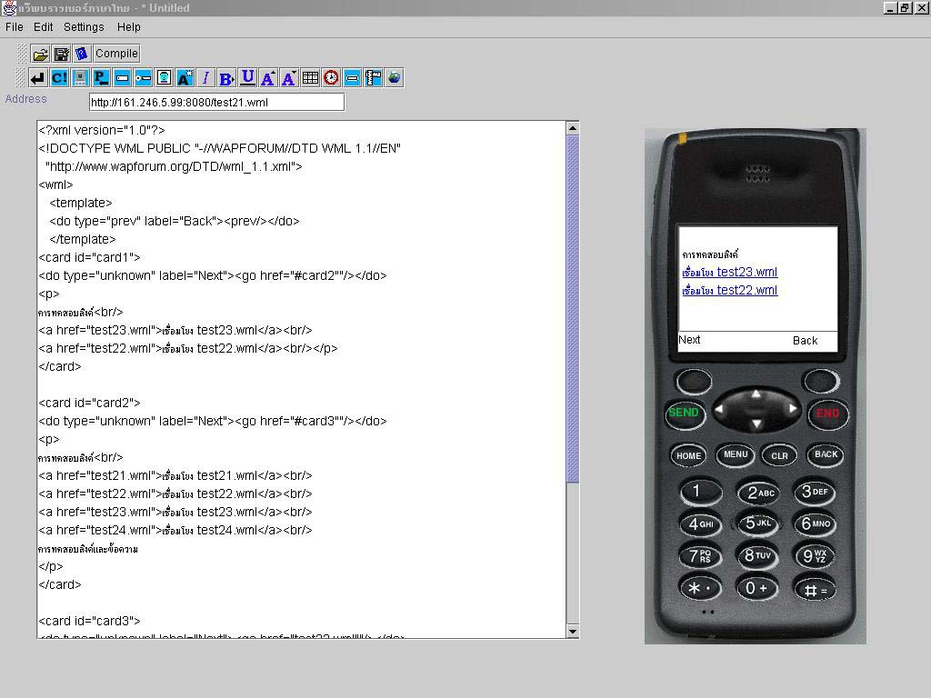
เชื่อมโยง test23.wml

Slide 16
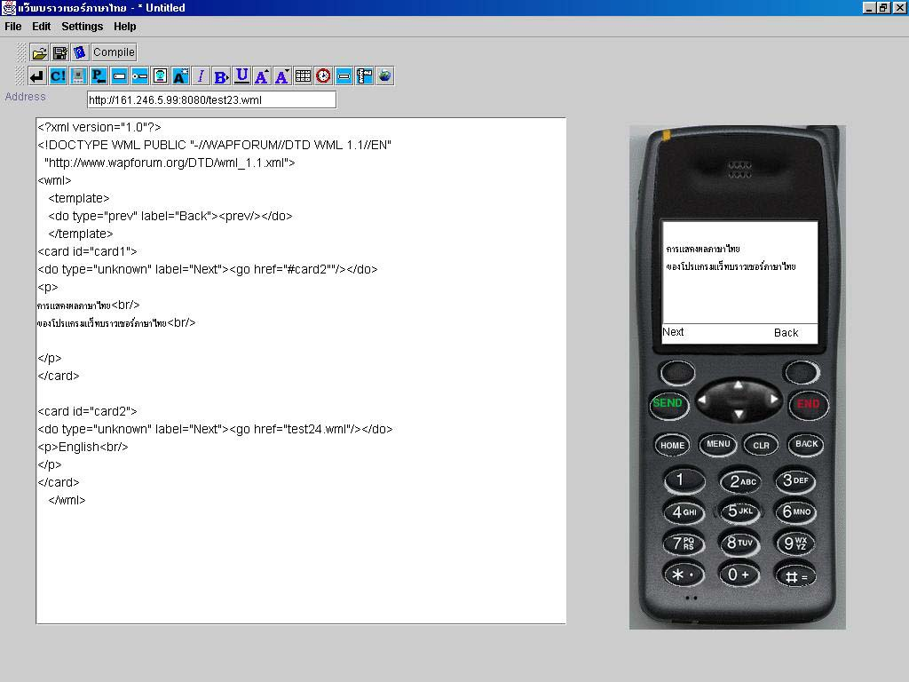

Slide 17
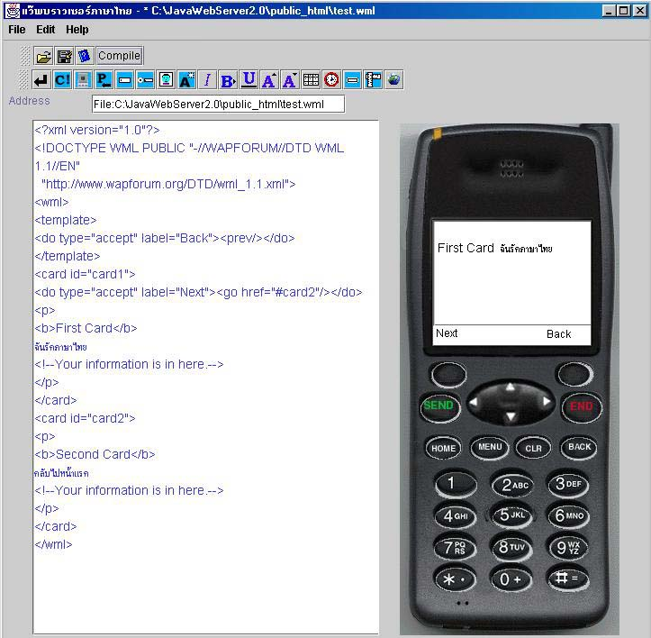
รับจากการเขียนโปรแกรมของผู้ใช้

Slide 18

แว็พบราวเซอร์เมื่อแสดงรูปภาพ

Slide 19

วิเคราะห์การทดสอบแว็พบราวเซอร์ภาษาไทย
แนวทางการพัฒนา

Slide 20



